Slide 1
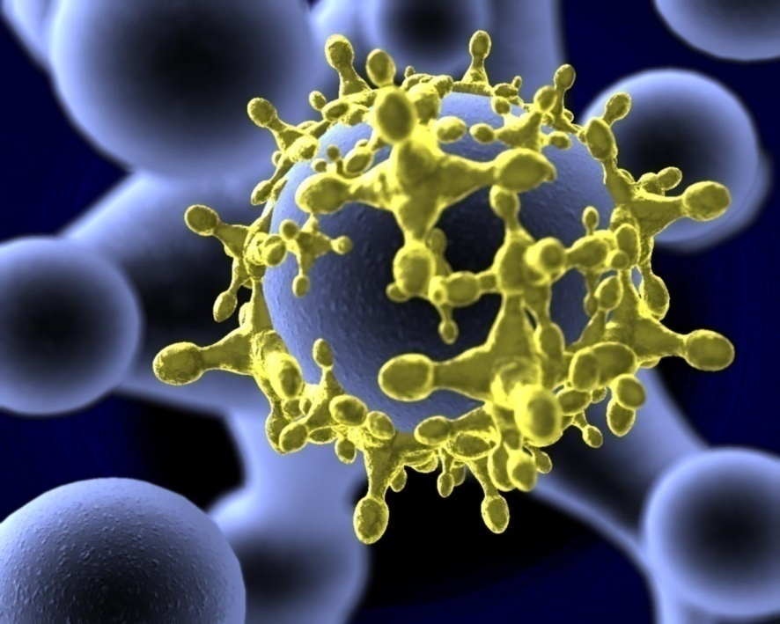
Virologia Caracterização de vírus
Microbiologia
Profª. Larissa Picada Brum

Slide 2
Introdução
Os vírus são microrganismos muito pequenos somente visíveis ao microscópio eletrônico, simples, contém apenas um tipo de ácido nucléico, DNA ou RNA.
Não possuem organelas (como mitocôndrias, ribossomos, etc), dependem de uma célula hospedeira para produção de suas macromoléculas (biomoléculas) e energia, mas utilizam o seu genoma para sua replicação (seus ácidos nucléicos por si só são infecciosos).

Slide 3
Histórico
Edward Jenner 1789- vacina da varíola. Primeira imunização da imunidade.
Descobertos em 1898 - 1899 por BEIJERINCK (Holanda), trabalhando com o vírus do mosaico do tabaco, doença transmissível de uma planta doente para uma sadia e que não era isolável como os agentes bacterianos e fúngicos conhecidos até o momento.
Em 1932 descoberta do microscópio eletrônico.

Slide 4
LOEFFLER e FROSH (Alemanha), trabalharam com o vírus da febre aftosa.
BRENNER e HORNE (1959) utilizando colorações negativas em microscopia eletrônica, conseguiram reformular mais detalhes sobre os vírus, agentes não filtráveis em filtros que retiam bactérias.

Slide 5
MOREIRA et al. 2004 -
“No Brasil, as principais viroses da videira já foram constatadas, tais como:
O enrolamento da folha ("grapevine leafroll", GLR).
Mosaico das nervuras ("grapevine fleck disease", GFkD).
Folha em leque ("grapevine fanleaf", GFL).
Complexo do lenho rugoso ("grapevine rugose wood", GRW) (Amorim & Kuniyuki, 1997).”

Slide 6
Nomenclatura
(Comitê internacional de taxonomia de vírus)
O maior grupo taxonômico para vírus é a FAMÍLIA.
São nomeados com o sufixo – viridae
Subfamílias têm o sufixo – virinae
Gêneros o sufixo – vírus
O prefixo - palavra latina ou uma sigla
Famílias, subfamílias latinizados, e nomes genéricos são escritos em itálicos.
Termos em outras línguas têm letras romanas; (termo poxvírus em português) designa a família Poxviridae.
Alguns vírus são denominados conforme a doença que causam, como o vírus da doença do Mosiaco do tabaco, vírus da Leucose Bovina.

Slide 7
Classificação
Epidemiológica
Morfológica
Estrutural
Físico-química
Conteúdo genético (DNA ou RNA)

Slide 8
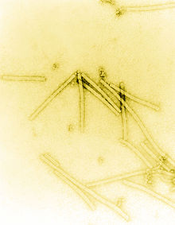
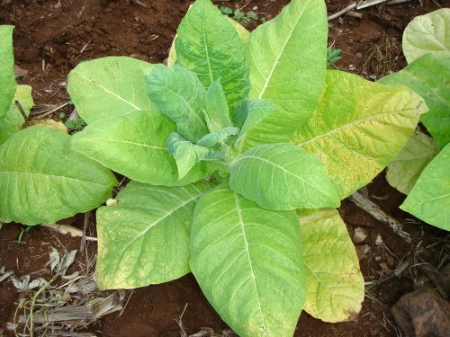
Familia: Virgaviridae;
Gênero: Tobamovirus;
Espécie: Vírus do Mosaico do Tabaco;

Slide 9
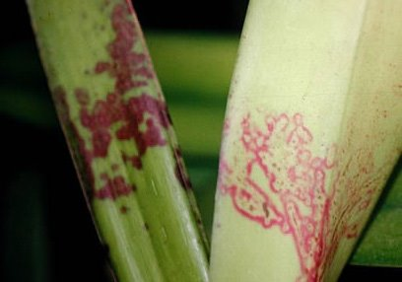

Slide 10
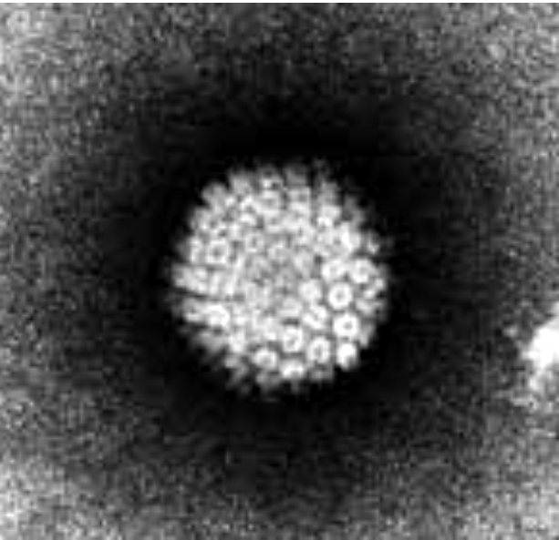
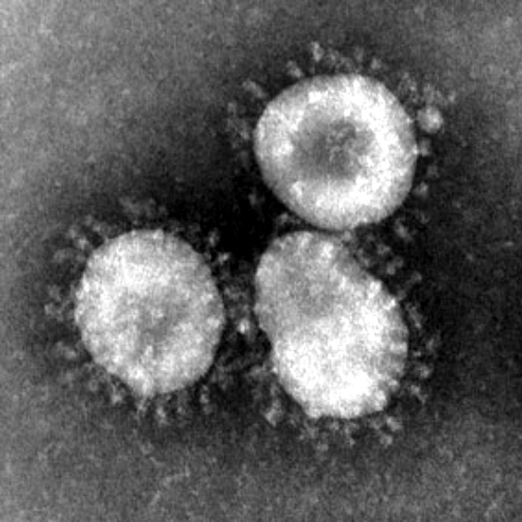
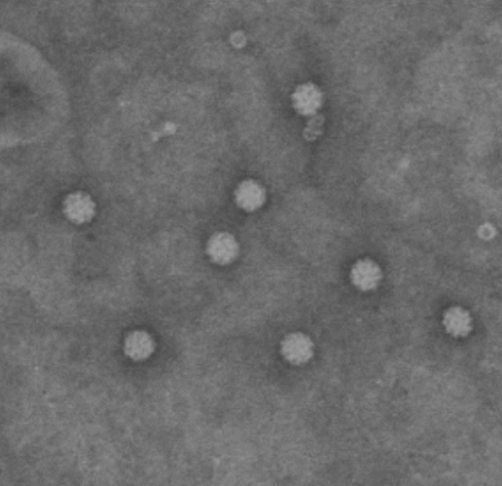

Slide 11
Critério epidemiológico para virus animais e humanos - transmissão
Vírus Entérico: por ingestão e replicam-se primariamente no trato intestinal. Este termo é restrito a vírus que tendem a se manter neste trato ao invés de se tornarem generalizados. Ex: rotavírus, coronavírus, enterovírus, e alguns adenovírus.
Vírus respiratório: por inalação e replicam-se no trato respiratório, e permanecem neste trato. Ex: ortomixovírus, rino vírus, paramixovírus, coronavírus, e alguns adenovírus.
Arbovírus: vírus originados de artrópodes.
Infectam artrópodes que ingerem sangue de vertebrados.
Se multiplicam nos tecidos do artrópode e são transmitidos pela sua picada. Ex: bunyavírus, flavivírus, rabdovírus, e vírus da peste suína africana.

Slide 12
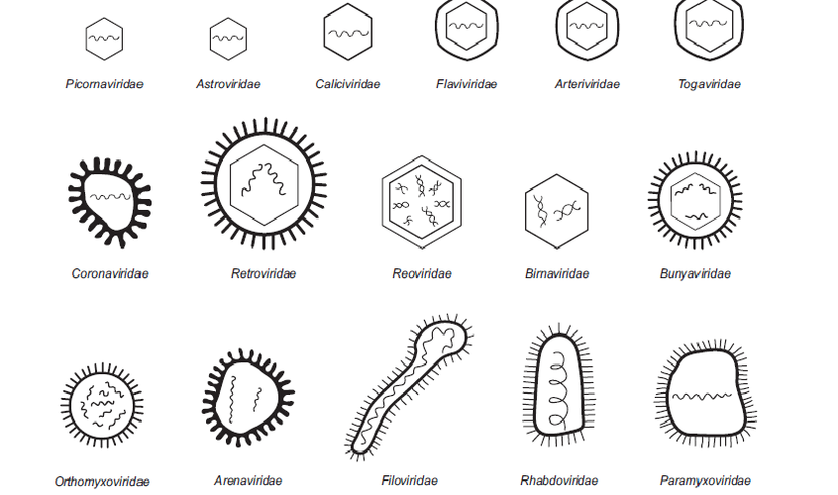
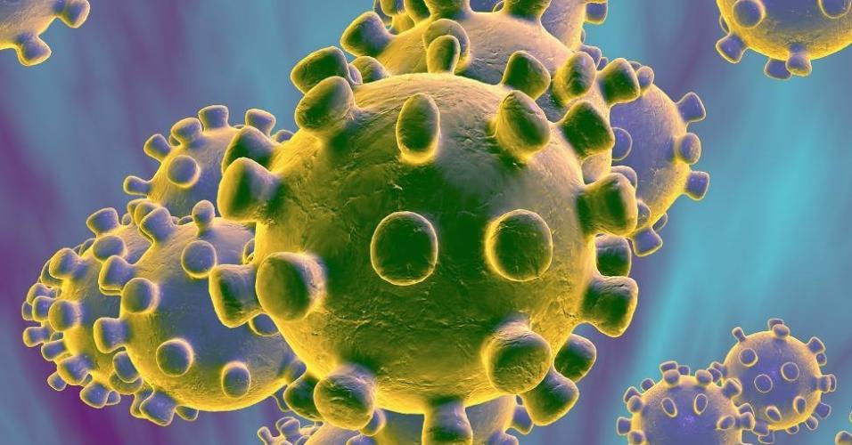
Vírus de doenças animais
Inúmeras doenças em todas as espécies de interesse em produção animal

Slide 13
Critério epidemiológico para virus vegetais - transmissão
Virus transmitidos por enxertos- A transmissão por enxertia é o método mais aplicável, exigindo que o vírus se torne sistêmico. Assim se transmitem, nas condições naturais, por exemplo, Xiloporose do Citrus.
Vírus transmitidos mecanicamente- A transmissão mecânica, muito utilizada em estudos de inoculação artificial, é um método muito importante para vírus como o TWV e o Mosaico das Cucurbitáceas que pelo simples contato do lavrador com uma planta doente com uma sadia pode transmitir o vírus.

Slide 14
Critério epidemiológico - transmissão
Vírus transmitidos por insetos- A transmissão de vírus vegetais por insetos vetores é o método mais comum na natureza. Dentre os insetos vetores os Afídeos constituem o grupo mais numeroso, sendo responsável pela transmissão de mais ou menos 90 vírus diferentes.
Há determinados vírus que são transmitidos por vários insetos, como por exemplo o vírus do mosaico do pepino que é transmitido por algumas dezenas de insetos. Também existem vírus transmissíveis por apenas um inseto, como no caso do vírus da beterraba açucareira transmitida por Circulifer tenellus.
A transmissão do vírus pelos insetos pode ter um caráter persistentes (persiste no inseto transmissor) que torna-se um vetor biológico ou não persistentes (isento colabora na transmissão mecânica.

Slide 15
Vetores????
Vetor Mecânico- quando o vetor retém o vírus por pouco tempo 2h a 24h. Há a possibilidade de apresentar um período latente de 24 horas. ex: o pulgão guarda os vírus não persistentes adquiridos num curto período de alimentação (10 horas no máximo) e podem ser retidos por um período máximo de 24 horas.
Por exemplo, o vírus do mosaico da beterraba é adquirido por Myzus persicae em 2 horas e é retido por apenas 3 horas.
Vetor biologico- virus replica no inseto ou permanece infectanto o insento por toda a vida ou por longos periodos.

Slide 16
Ex: Geminivirus – família dividida em quatro gêneros: Mastrevirus, Curtovirus, Topocovirus e Begomovirus (Rybicki et al., 2000).
O vírus do mosaico dourado do feijoeiro BGMV é transmitido na natureza pela mosca branca. Os isolados do BGYMV podem ser transmitidos por inoculação mecânica, isto é, através do extrato de uma planta infectada, friccionado sobre a folha de uma planta sadia.

Slide 17
São vírus DNA circular de fita simples (ssDNA), com 2500 a 3000 nucleotídeos (nt), que replicam por círculo rolante no núcleo de células infectadas, via um intermediário de DNA fita dupla (Hanley-Bowdoin et al., 1999).
A classificação é baseada no tipo de inseto vetor, gama de hospedeiros e número de componentes do genoma viral mono ou bissegmentado. A família Geminiviridae é a segunda mais numerosa entre os vírus de plantas, superada apenas pela família Potyviridae.

Slide 18
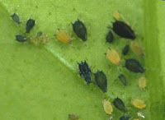
Os vírus de plantas são transmitidos, na natureza, principalmente por meio de enxertia, insetos vetores e contato membrânico. Entretanto, para fins de considerações os vírus podem ser disseminados a longas distâncias por meio de sementes (Mosaico Comum do Feijoeiro), Mosaico da Alface, TWV em tomateiro e órgãos de propagação vegetativa (mosaico e raquitismo da cana-de-açúcar, enrolamento da batatinha, etc.)

Slide 19
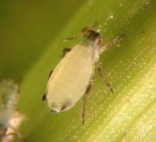
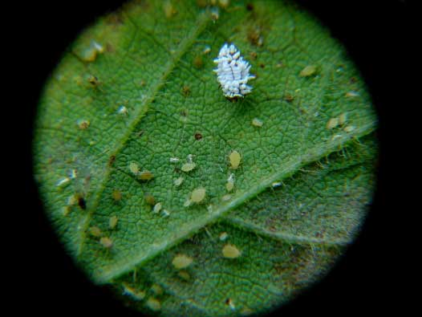
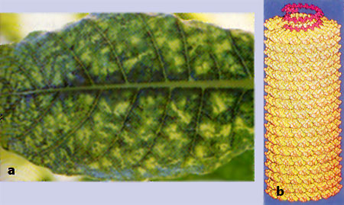

Slide 20
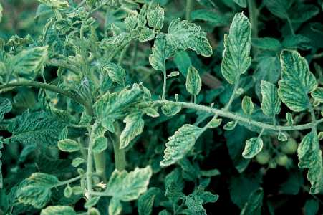
Luteovirus-
Potato virus Y – PVY, vírus-do-enrolamento-da-folha da batata entre outros.

Slide 21
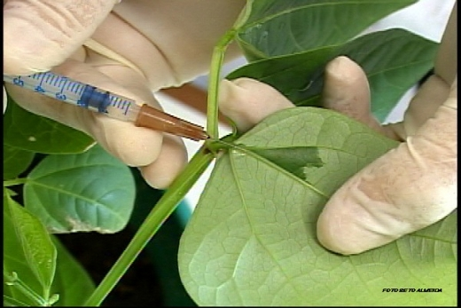

Slide 22
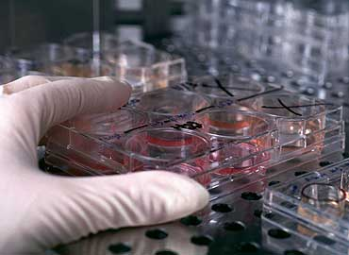
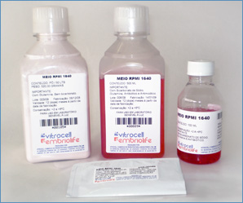
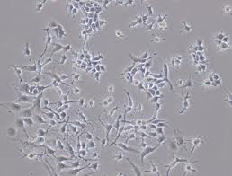
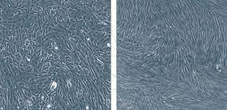

Slide 23
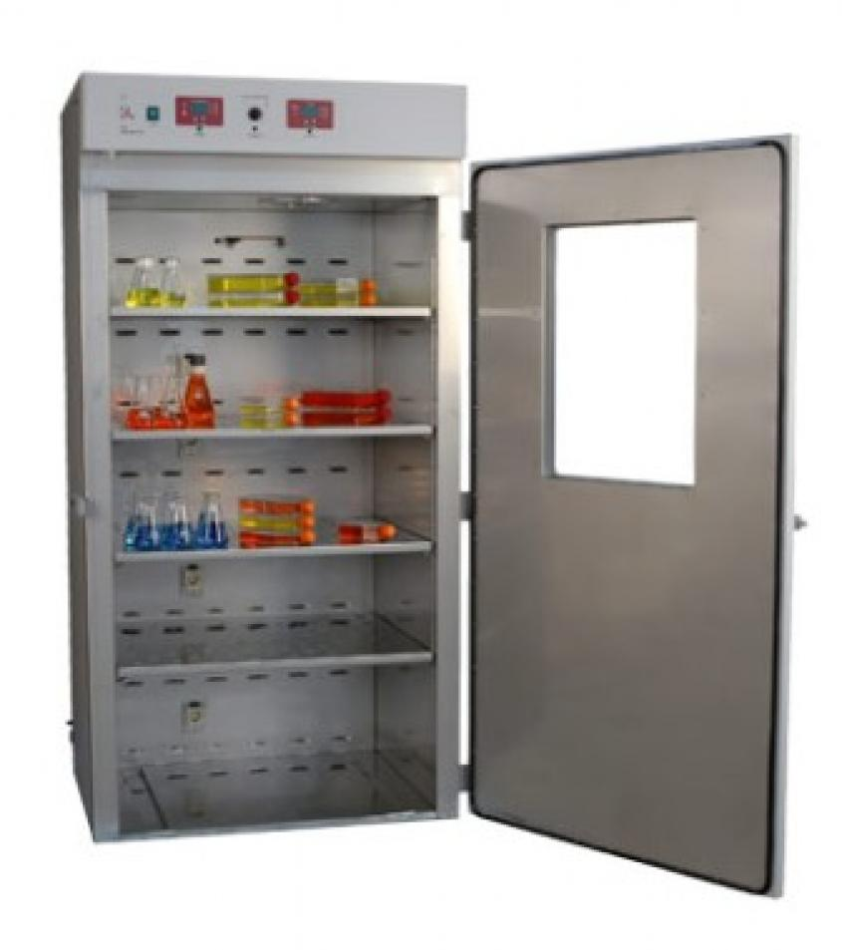
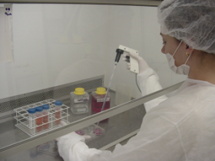
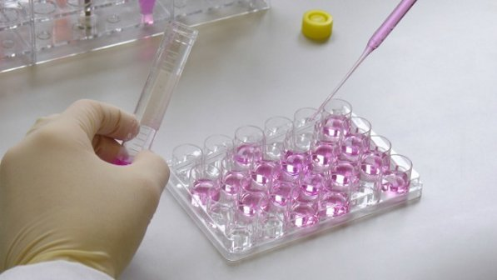
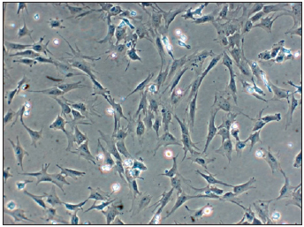

Slide 24
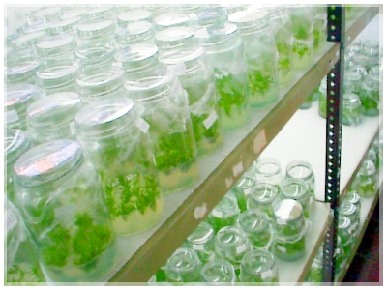
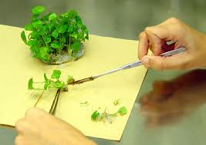

Slide 25
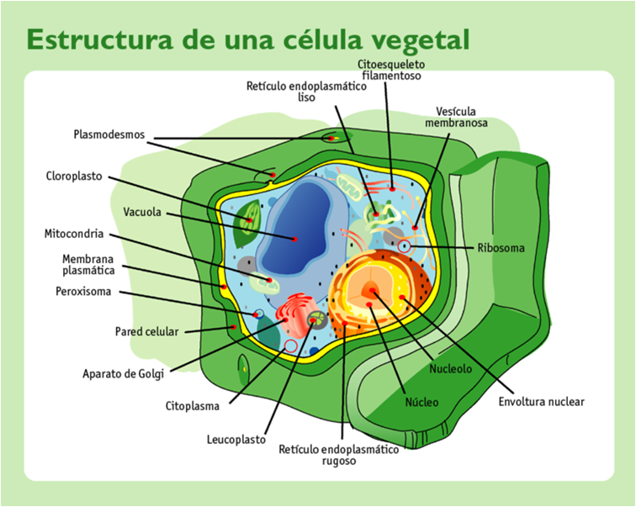

Slide 26
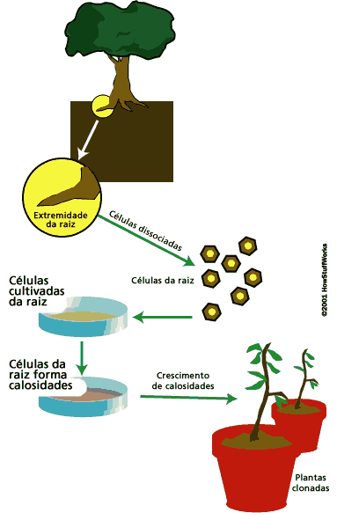

Slide 27
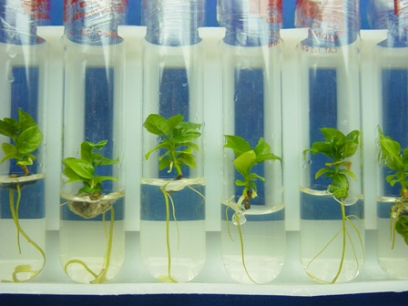
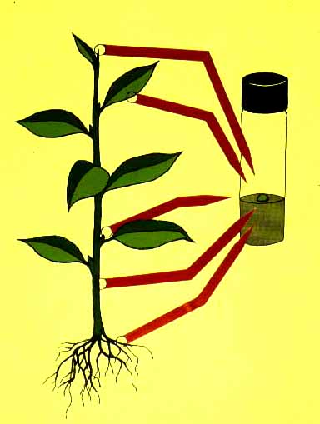
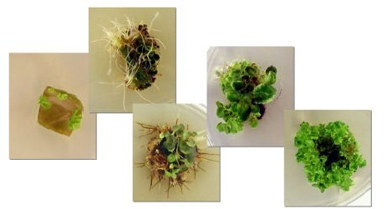

Slide 28
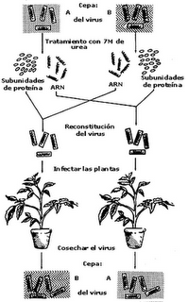

Slide 29
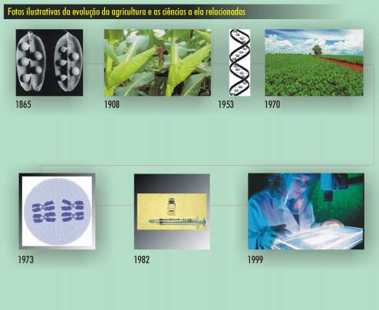

Slide 30
Ex: família Coronaviridae, subfamília Orthocoronavirinae,
Espécies:
Betacoronavirus:
Bovine Coronavirus, Human coronavirus (OC43),
Hedgehog coronavirus 1, Human coronavirus HKU1, Middle East respiratory syndrome-related coronavirus (MERS), entre outros...
Severe acute respiratory syndrome-related coronavirus - SARS-CoV, SARS-CoV-2- ou
Coronavirus disease 2019, COVID-19)

Slide 31
Efeito na celula hospedeira
A gama de efeitos estruturais e bioquímicas que os vírus têm sobre a célula hospedeira é extensa. Estes são chamados de''efeitos citopáticos''.
A maioria das infecções de vírus, eventualmente, resultar na morte da célula hospedeira. As causas de morte incluem a lise celular, as alterações à membrana da célula de superfície e apoptose.
Muitas vezes, a morte celular é causada por cessação de suas atividades normais

Slide 32
Alguns vírus não causam mudanças aparentes para a célula infectada. Células em que o vírus é latente e inativo mostram poucos sinais de infecção e, muitas vezes funcionar normalmente. Isso faz com que infecções persistentes durem por muitos meses ou anos.
Este é frequentemente o caso com os vírus herpes. Alguns vírus, como Epstein-Barr, pode levar as células a proliferar sem causar a transformação maligna, enquanto outros, como o papilomavírus, são estabelecidas as causas do câncer.

Slide 33
Dependendo da interação vírus-hospedeira, uma grande diversidade de sintomas pode ser observada, geralmente, associada a alterações citológicas na estrutura e função dos cloroplastos.
De modo geral, as infecções virais são capazes de induzir desordens na célula vegetal, que incluem alterações na fotossíntese, na respiração, nas atividades enzimáticas, no transporte de fotoassimilados e no balanço hormonal.
Efeitos na célula vegetal como redução da síntese de pigmentos fotossintéticos, correlacionando níveis de clorofila comtaxa fotossintética ate uma redução de 66,5% na taxa de assimilação líquida de CO2, em comparação às plantas sadias, acumulo nos cloroplastos e nas membranas dos tilacóides de proteína capsidial viral com possível indução da inibição do transporte de elétrons no fotos sistema.

Slide 34
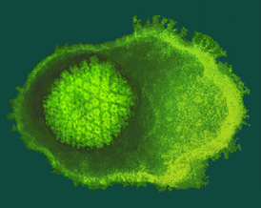
Caracterização viral
Famílias virais são classificadas conforme:
Tipo de ácido nucléico e estratégias de replicação.
Morfologia viral:
Dimensões (Tamanho em Kbp e nm e forma)
Determinação da termosensibilidade
Estabilidade em Ph
Microscópio eletrônico

Slide 35
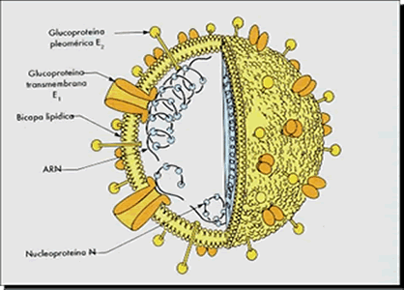
Estrutura viral
Uma molécula de DNA ou RNA, envolto por uma capa protéica o nucleocapsídeo ou capsídeo (núcleo protéico - protein core) e um ENVELOPE lipoprotéico envolvendo ambas estruturas.

Slide 36
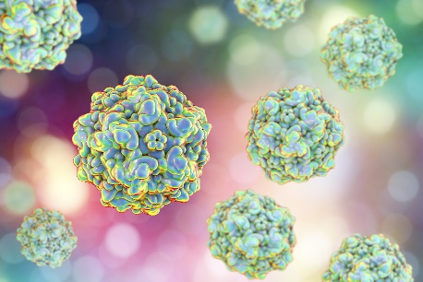
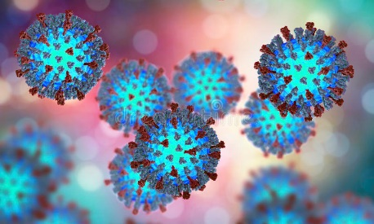
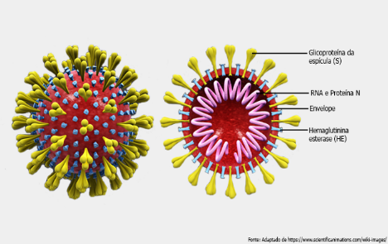
Composição química ou tipo de ácido nucleico ou material genético
Vírus DNA
Vírus RNA +
Vírus RNA -
Os vírus terão só um tipo de material genético, que conterá as informações genéticas as sequencias para as proteínas e as outras informações, esse tipo é ser composto por DNA, opu RNA.

Slide 37
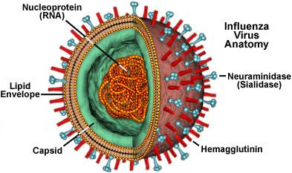

Slide 38
Estrutura viral
O capsídeo: composto de capsômeros.
Que são compostos de uma ou mais moléculas polipeptídicas.
Dentro da célula, os capsômeros se auto-agregam para formar o capsídeo, e dependendo dessas agregações haverá uma determinada simetria, do capsídeo: helicoidal ou icosaédrica.

Slide 40
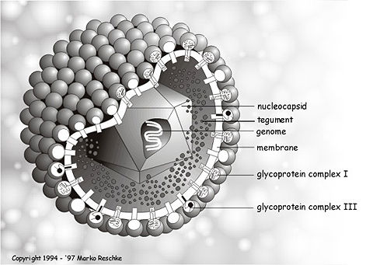
Estrutura viral
Simetria Icosaédrica: em geometria, um icosaédro; com variações.

Slide 41
Estrutura viral
Simetria Helicoidal: o núcleocapsídeo de vários vírus RNA têm um tipo diferente de simetria os capsômeros e as moléculas de ácido nucléico se auto - arranjam como um espiral.
Ex: o vírus parainfluenza possui um núcleocapsídeo (capsídeo envolvendo o RNA em espiral) que mede um total de 1000 nm de comprimento, na partícula intacta este é firmemente envolvido por um envelope esférico de aproximadamente 180 nm em, diâmetro (a espiral é enrolada formando um "bolo" esférico).
Virus da Doenca do Mosaico do Tabaco.

Slide 42
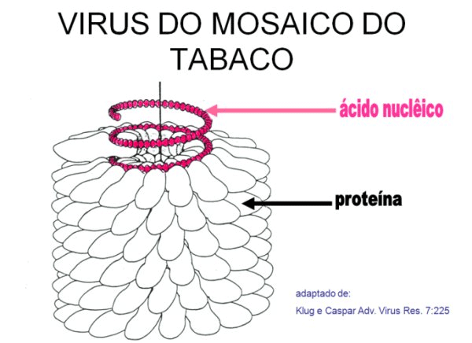
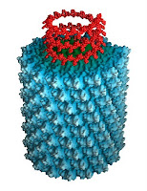
Simetria Helicoldal : em geometria forma helicoidal.

Slide 43
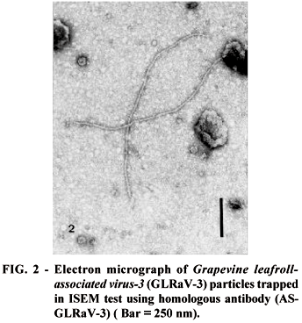

Slide 45
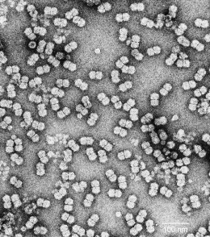
Geminivirus

Slide 46
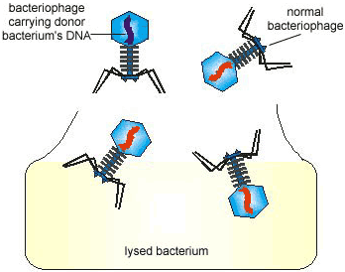
Vírus com estrutura complexa
Virus Ebola

Slide 47
Vírus da Imunodeficência adquirida

Slide 48
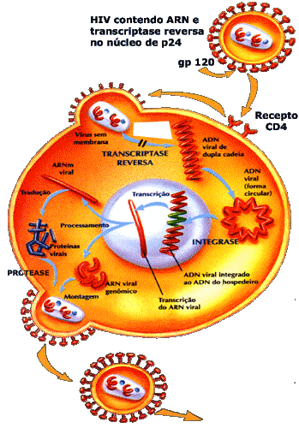

Slide 49
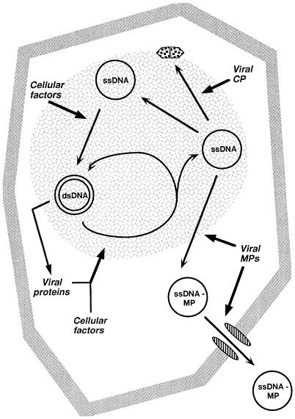

Slide 50
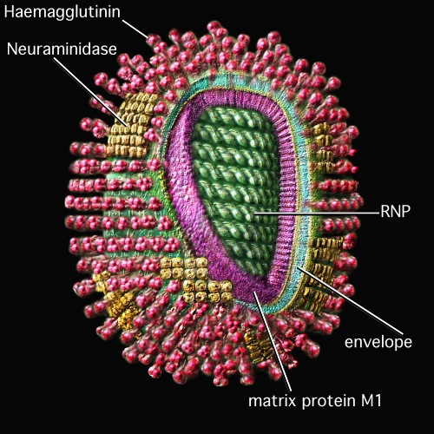
Estrutura viral
Envelope: na célula hospedeira, as glicoproteínas são processadas, durante o processo de maturação chamado de brotação .
Os lipídios do envelope são provenientes da célula e as proteínas são codificadas pelo vírus.

Slide 51
Alguns envelopes são adquiridos na membrana plasmática da célula hospedeira, outros na membrana celular, no retículo endoplasmático, e no complexo de Golgi, durante o processo de maturação chamado de "brotação" (budding).
Os lipídios do envelope são provenientes diretamente da célula, mas as proteínas são codificadas pelo vírus.
As proteínas do envelope formarão as glicoproteínas dos peplômeros, que são projeções da superfície externa (neuraminidases e hemaglutininas), e a proteína matriz, não-glicolisada, que reveste internamente o envelope, conferindo rigidez.
Envelope pode aparecer em vírus de simetria icosaédrica e helicoidal.

Slide 52
Estrutura viral
Lipídios:
São responsáveis por 30-35% do peso seco do envelope viral e são derivados da célula hospedeira. Dos lipídios, 50-60% são foslipídios, e a maioria do restante é colesterol.
Carboidratos:
Aparecem associados ao ácido nucléico, e na composição das glicoproteínas.

Slide 53
Proteínas virais
São divididas em :
Estruturais: formam as proteínas do capsídeo.
As proteínas também estão presentes na matriz do envelope, outras, são determinantes antigênicos, e algumas proteínas apresentam uma complementaridade com proteínas celulares (receptores celulares).
Não estruturais: são as que estão envolvidas no ciclo de replicação viral.

Slide 54
Composição química
Ácido nucléico: os genomas virais são haplóides (uma cópia de cada gene), exceto o genoma dos retrovírus que é diplóide.
Vários vírus já possuem a seqüência de nucleotídeos determinada. Ex: O herpesvírus EB, contém 172.000 pares de bases (ou 172 kbp).
Tanto o DNA quanto o RNA podem ser de cadeia dupla ou de cadeia única.
Ambos podem ser infecciosos por si só.

Slide 55
Composição química
O ácido nucléico RNA de sentido negativo (-) exigem uma transcriptase viral para produzir um RNA mensageiro de sentido positivo (+).
Nestes casos o ácido nucléico não é por si só infeccioso.
O RNA de sentido positivo dos retrovírus também não é infeccioso, pois ele exige uma transcrição a DNA (feita pela transcriptase reversa do vírus) antes de ser passado a RNAm (mensageiro).

Slide 56
Diversidade genômica entre os vírus
Propriedade | Parâmetros
Ácido nucléico | DNA RNA DNA e RNA (em diferentes fases do ciclo de vida)
Forma | Linear Circular Segmentada
Strandedness | Single-stranded Double-stranded Dupla fita com as regiões de single-strandedness
Sentido | Sentido positivo (+) Sentido negativo (-) Ambisense (+/-)

Slide 57
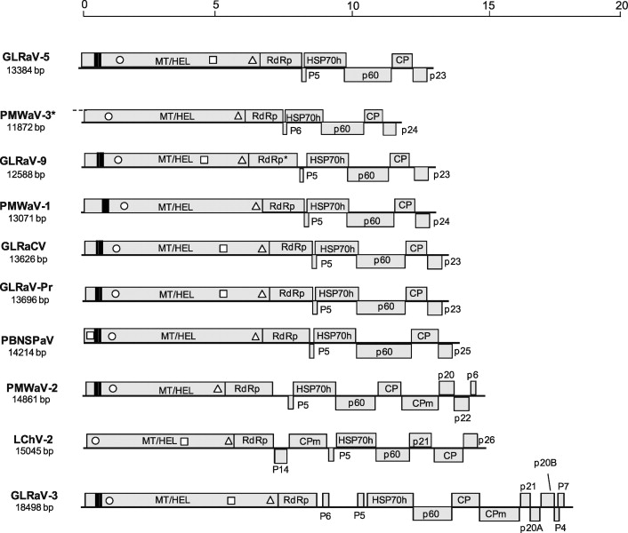

Slide 58
Vírus DNA
A maioria é de dupla cadeia.
Podem ser linear ou circular.
O tamanho do DNA viral varia de 45 kbp até 300 kbp
A relação entre seqüência de bases e produtos finais é variável:
Existem no ácido nucléico seqüencias repetidas e íntrons.

Slide 59
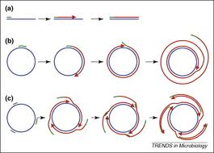
Após a desnaturação do vírus o DNA pode apresentar várias formas, dependendo do tipo de ligação entre os nucleotídeos.
Por exemplo, as duas cadeias de DNA dos poxivírus são ligadas covalentemente nas extremidades, e desta forma, quando o vírus é desnaturado, a molécula de DNA vira uma cadeia única circular.

Slide 60
A relação entre seqüência de bases e produtos finais é variável:
Existem no ácido nucléico seqüencias repetidas (informações redundantes) e íntrons (regiões que são transcritas mas não traduzidas, pois são exiladas do RNAm).
Um RNAm pode ser policistrônico e após ser clivado, gerando assim diferentes RNAm. Um mesmo RNAm policistrônico (responsável por vários gens) pode ser dividido de várias formas.
Uma dada seqüência de RNAm pode ser lido em dois moldes de tradução (reading frame), dando origem a duas proteínas diferentes.
Alguns gens se sobrepõe durante a transcrição, dando origem a diferentes RNAm, mas com algumas seqüencias de nucleotídeos em comum.

Slide 61
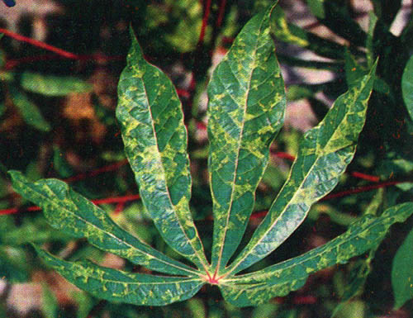
EX: Geminivirus,
African cassava mosaic virus Tomato yellow leaf curl virus

Slide 64
Vírus RNA
Ocorre de cadeia simples ou dupla, como molécula única ou segmentado.
Ex: Arenavírus e birnavírus (2) segmentos, os, ortomixovírus (7 a 8) (conforme o gênero) e os retrovírus (10 a 12) (conforme o gênero).
Cada um destes segmentos são únicos e freqüentemente como um único gene.
RNAs virais são lineares com exceção dos arenavírus e bunyavírus, que extremidades são atraídas, apresentando-se circulares.
Ácido nucléico de cadeia simples geralmente é classificado pela sua polaridade (sentido + ou -).

Slide 65
Ácido nucléico de cadeia simples geralmente é classificado pela sua polaridade (sentido).
O RNAm tem sentido positivo, como no caso do picornavírus, calicivírus, togavírus, flavivírus, coronavírus e retrovírus.
Se a seqüência de nucleotídeos for complementar à do RNAm, ela tem sentido negativo, como no caso do paramixovírus, ortomixovírus, rabdovírus, arenavírus e bunyavírus.
O tamanho do ssRNA varia de 7,5 a 18 kbp, e dos dsRNA de 7 a 22 kbp.

Slide 68
CICLO DE VIDA DOS VÍRUS
O ciclo de vida de um VÍRUS é realizado totalmente no interior de uma célula hospedeira. Esses organismos utilizam as estruturas celulares e consomem grande parte da energia da célula para a produção das peças virais.
Cápsideo protéico e material genético, são produzidos separadamente e depois unidos para a formação de novos organismos.
Esse ciclo de vida pode ser de dois tipos: lítico e lisogênico. Quando o ciclo é lítico, a célula hospedeira é destruída, isto é, sofre lise, e no final do processo reprodutivo do VÍRUS a célula morre. O ciclo é do tipo lisogênico quando o VÍRUS não promove a destruição da célula hospedeira.

Slide 69
Preservação da infectividade viral

Slide 70
Temperatura
Proteínas de superfície: desnaturadas em poucos minutos a temperatura de 55º a 60ºC, perdendo sua infectividade.
Temperaturas de 4ºC mantém os vírus por um dia ou mais em preparações.
A -70ºC (gelo seco) e a -196ºC (nitrogênio líquido) o vírus pode ser armazenado por longos períodos (anos).
Os vírus resistem no ambiente a 37ºC por alguns minutos e a 20ºC por algumas horas, dependendo das condições de umidade e características virais.
Os vírus envelopados são mais sensíveis ao calor.

Slide 71
pH: vírus em geral, preferem ambientes isotônicos, a um pH fisiológico.
Alguns são inativados a pH 5-6 (especialmente os envelopados), outros, resistem ao pH do estômago (adenovírus e picornavírus).
Solventes lipídicos: éter, clorofórmio, solubilizam os lipídios, inativando rapidamente vírus envelopados.
No caso dos poxvírus, o envelope normalmente não é necessário para a sua infectividade.

Slide 72
Replicação viral
Entrada do vírus na célula por ligação ao receptor celular e penetração, maioria dos vírus humanos e animais.
Entrada por união de tecidos (celula a celula), por inoculação mecânica, por espécies vetores.
Desnudamento, transcrição de genes, tradução das proteínas não estruturais para replicar, transcrição e tradução das proteínas estruturais (capsídeo e envelope), formar capsídeo, adquirir envelope sair da célula por brotamento ou lise celular.
Producao da proteina MP- proteina do movimento.
Há uma grande diversidade nesses eventos no tamanho viral conforme famílias e gêneros virais.

Slide 75
BROTAMENTO

Slide 76
Vírus Vegetais possuem algumas particularidades, como:
Proteína MP, movimento viral
A proteína associada à replicação(Rep), codificada pelo gene rep, tem sido alvo de um grande número de estudos nos últimos anos. Essa proteína possui várias funções associadas à replicação:
(1) dirigir o complexo replicação-
(2) desenovelar o DNA molde (atividadede helicase);
(3) clivar o DNA e iniciar o mecanismo de círculo rolante;
(4) separar os genomas após a replicação (atividade de nuclease e ligase). Além da sua principal atividade na replicação, a Rep está envolvida na sua autoregulação: repressão de sua própria síntese ao nível de transcrição..

Slide 78
Ex: Vírus do mosaico do tabaco
Entrada por lesão na célula-
Capa protéica (capsídeo) e separada e ocorra a liberação do RNA viral.
Hospedeiro translada polimerase viral (RP) – RP, RNA do genoma viral inicia a ser transcrito (senso negativo primeiro) (30 min ate 1,30h).
RP produz RNA senso (+) a aparti do template.
RP também faz (+) sgRNAs , que servem como RNA mensageiros (mRNAs) (Em 7 horas a progenie viral).
São transcritas e traduzidas os segmentos que originaram as proteinas do CP e MP (proteina de movimento viral.
RNA (+) do TMV é encapsidado para formar novas partículas (em10h já pode iniciar a transmissão entre células.

Slide 81
Vírus podem replicar no citosol ou no núcleo, alguns vírus vegetais replicam no citosol associados ao Reticulo endoplasmático rugoso.
Transporte dos vírus através da célula: da infecção primária para células sadias
CURTAS DISTÂNCIA – Célula-a-célula através dos
PLASMODESMAS – conexão entre células adjacentes
Diâmetro dos plasmodesmas varia com a espécie vegetal – cerca de 25-30 nm
DESLOCAMENTO DE LONGAS DISTÂNCIAS – FLOEMA.

Slide 82
O tamanho efetivo dos poros é pequeno, permitindo a livre passagem de pequenas moléculas, os vírus codificam proteínas de movimento, que promovem o aumento do tamanho do limite de exclusão dos plamodesmos, facilitando assim a passagem dos vírus.
Esse movimento é um processo muito lento.
Em uma folha, por exemplo, o vírus se move, por dia, aproximadamente um milímetro, isso quer dizer aproximadamente 8 ou 10 células de parênquima.
O movimento dos vírus acelera quando chega ao floema, chegando a 1 centímetro por dia. Uma vez no floema esses microorganismos se movem para regiões de crescimento (os ápices caulinares e radiculares) e órgãos de reserva, como rizomas e tubérculos, onde entram novamente em células do parênquima adjacente ao floema.
Os vírus que dependem do floema para o sucesso da extensão da doença, como o do amarelecimento da beterraba, são injetados pelos vetores diretamente no floema.

Slide 86
Muito obrigada!

